Slide 1
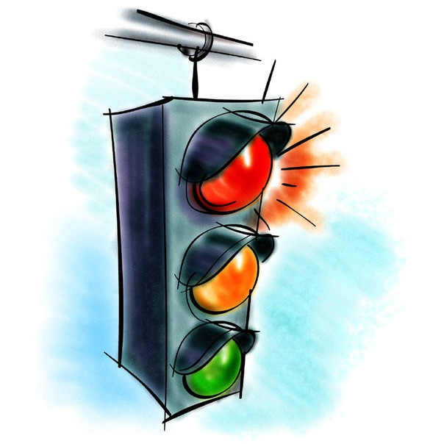
«ОПАСНЫЕ СИТУАЦИИ НА ДОРОГАХ И ТРОТУАРАХ»
МБОУ «ООШ № 100 им. С.Е.Цветкова»
Уроки ОБЖ в 5 классе
Разработала:
Аксенова Наталья Петровна,
учитель физики, ОБЖ
г. Новокузнецк, 2013 г.

Slide 2

Тема № 1:
«Опасные ситуации на дорогах»

Slide 3
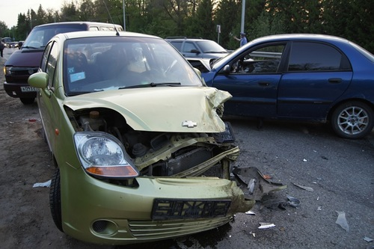
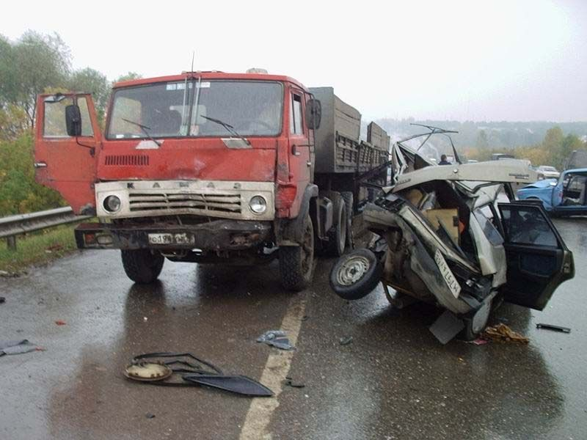
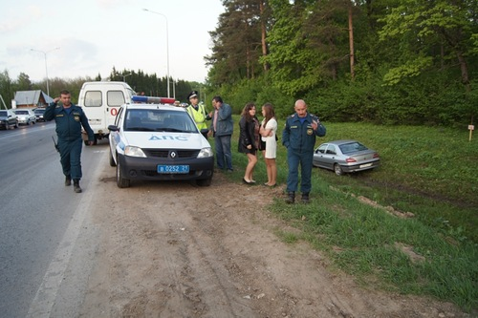
Полная статистика ДТП за 2010 -2011 -2012 г
 | 2010 год | 2011 год | 2012 год
Всего ДТП | 199431 | 199868 | 203597
Погибло | 26567 | 27953 | 27991
Ранено | 250635 | 251848 | 258 618

Slide 4
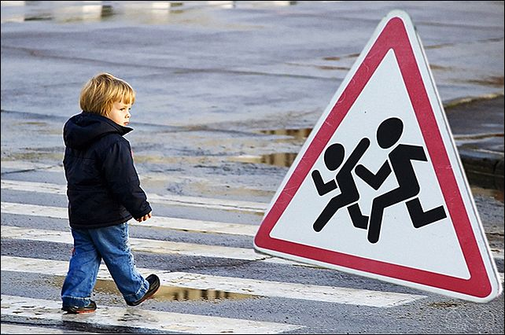

Статистика ДТП по Кемеровской области:
По состоянию на 30 апреля 2013 года зарегистрировано:
842 автоаварий,
в результате которых 90 человек погибло и 1165 травмировано. В результате ДТП погибло 3 и травмировано 82 детей.
По вине водителей, управляющих транспортом в состоянии опьянения зарегистрировано 44 автоаварий.

Slide 5



ЗАПОМНИ:
От твоих знаний ПДД зависит твоя жизнь!
А теперь - ОТГАДАЙ ЗАГАДКИ!

Slide 6
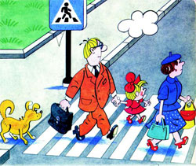
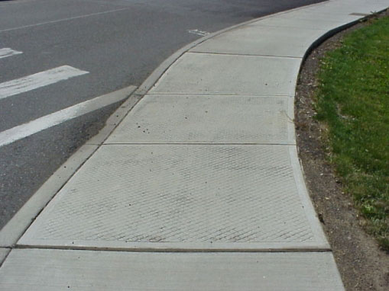
У асфальтовой дороги
Возмущались носороги:
- Пешеходам нет пути!
Как дорогу перейти?
(зебра)
Здесь не катится автобус.
Здесь трамваи не пройдут.
Здесь спокойно пешеходы
Вдоль по улице идут.
Для машин и для трамвая
Путь-дорога есть другая
(тротуар)

Slide 7
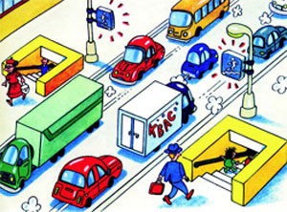
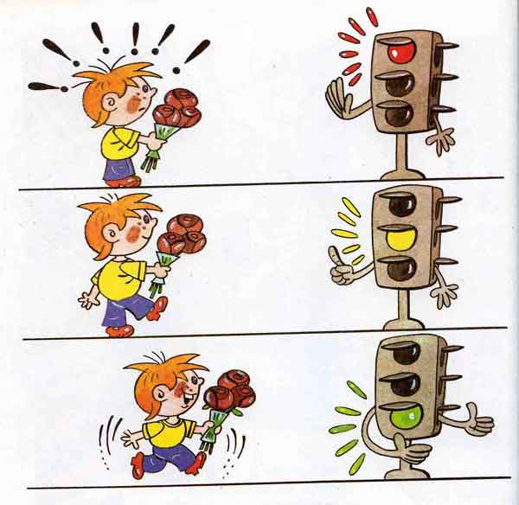
Где ведут ступеньки вниз,
Ты спускайся, не ленись!
Знать обязан пешеход:
Тут …!
(подземный переход)
Чтоб тебе помочь
Путь пройти опасный,
Горит и день, и ночь –
Зелёный, жёлтый, красный
(Светофор)

Slide 8
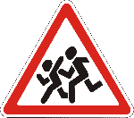
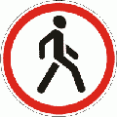
А как ты знаешь дорожные знаки?
Посреди дороги дети,
Мы всегда за них в ответе.
Чтоб не плакал их родитель,
Будь внимательней, водитель!
«Дети»
В дождь и в ясную погоду
Здесь не ходят пешеходы.
Говорит им знак одно:
"Вам ходить запрещено!"
«Движение пешеходов запрещено»

Slide 9


Если кто сломает ногу,
Здесь врачи всегда помогут.
Помощь первую окажут,
Где лечиться дальше, скажут.
«Пункт первой медпомощи»
Коль водитель вышел весь,
Ставит он машину здесь,
Чтоб, не нужная ему,
Не мешала никому.
«Место стоянки»

Slide 10



В этом месте пешеход
Терпеливо транспорт ждет.
Он пешком устал шагать,
Хочет пассажиром стать.
«Место остановки автотранспорта»
Не один здесь знак, а много:
Здесь железная дорога!
Рельсы, шпалы и пути –
С электричкой не шути.
«Железнодорожный переезд»

Slide 11

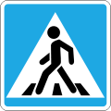
Знает каждый пешеход
Про подземный этот ход.
Город он не украшает,
Но машинам не мешает!
«Подземный переход»
Здесь наземный переход,
Ходит целый день народ.
Ты, водитель, не грусти,
Пешехода пропусти!
«Пешеходный переход»

Slide 12
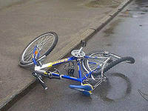
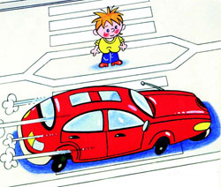
НЕМНОГО СТАТИСТИКИ:
Виновниками дорожных происшествий с велосипедистами в 70 случаях из 100 оказываются сами велосипедисты!
До 70% уличных травм дети получают по дороге из школы домой!

Slide 13
Правила Дорожного Движения:
Пешеходы должны двигаться по тротуарам или пешеходным дорожкам, а при их отсутствии — по обочинам.
При отсутствии тротуаров, пешеходных дорожек или обочин, а также в случае невозможности двигаться по ним пешеходы могут двигаться по велосипедной дорожке или идти в один ряд по краю проезжей части (на дорогах с разделительной полосой — по внешнему краю проезжей части).
При движении по краю проезжей части пешеходы должны идти навстречу движению транспортных средств.
При движении по обочинам или краю проезжей части в темное время суток или в условиях недостаточной видимости пешеходам рекомендуется иметь при себе предметы со световозвращающими элементами и обеспечивать видимость этих предметов водителями транспортных средств

Slide 14
Правила Дорожного Движения:
Группы детей разрешается водить только по тротуарам и пешеходным дорожкам, а при их отсутствии — и по обочинам, но лишь в светлое время суток и только в сопровождении взрослых.
Пешеходы должны пересекать проезжую часть по пешеходным переходам, в том числе по подземным и надземным, а при их отсутствии — на перекрестках по линии тротуаров или обочин.
При отсутствии в зоне видимости перехода или перекрестка разрешается переходить дорогу под прямым углом к краю проезжей части на участках без разделительной полосы и ограждений там, где она хорошо просматривается в обе стороны.

Slide 15
Правила Дорожного Движения:
В местах, где движение регулируется, пешеходы должны руководствоваться сигналами регулировщика или пешеходного светофора, а при его отсутствии — транспортного светофора.
На нерегулируемых пешеходных переходах пешеходы могут выходить на проезжую часть после того, как оценят расстояние до приближающихся транспортных средств, их скорость и убедятся, что переход будет для них безопасен.
При пересечении проезжей части вне пешеходного перехода пешеходы, кроме того, не должны создавать помех для движения транспортных средств и выходить из-за стоящего транспортного средства или иного препятствия, ограничивающего обзорность, не убедившись в отсутствии приближающихся транспортных средств.

Slide 16

Правила Дорожного Движения:
Выйдя на проезжую часть, пешеходы не должны задерживаться или останавливаться, если это не связано с обеспечением безопасности движения.
Пешеходы, не успевшие закончить переход, должны остановиться на линии, разделяющей транспортные потоки противоположных направлений.
Продолжать переход можно лишь убедившись в безопасности дальнейшего движения и с учетом сигнала светофора (регулировщика

Slide 17
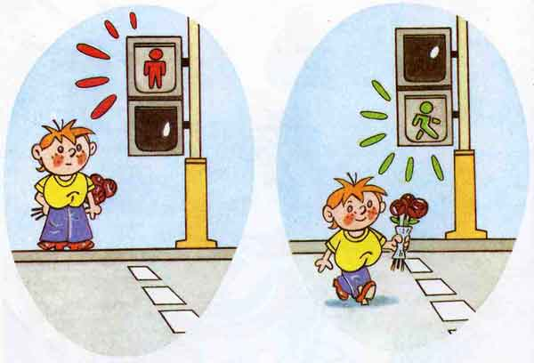
«Семь правил ПДД для детей»

Slide 18
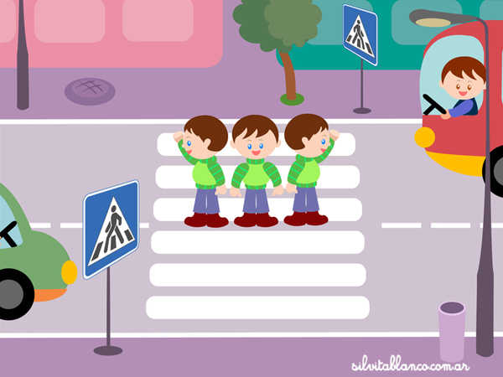
Правило первое.
Выберите безопасное место для перехода.
Если вблизи нет пешеходного перехода или перехода со светофором, выберите место, откуда хорошо видно дорогу во всех направлениях. Не пытайтесь пробраться на дорогу между стоящими машинами. Важно, чтобы не только вы хорошо видели дорогу, но и чтобы вас хорошо было видно любому водителю. Выбрав подходящее для перехода место, постойте, осмотритесь.

Slide 19
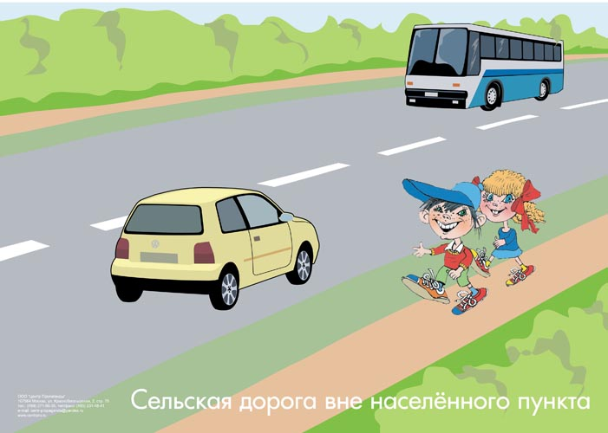
Правило второе.
Перед переходом обязательно остановитесь, прежде чем ступить на проезжую часть, и внимательно осмотрите дорогу. Стоять нужно у края тротуара, немного отступив от бордюра — так, чтобы видеть приближение машин.
Правило третье.
Осмотритесь и прислушайтесь. Машина может выехать неожиданно. Но если быть внимательным, «держать ушки на макушке», можно услышать приближение машины еще до того, как она станет видна.

Slide 20
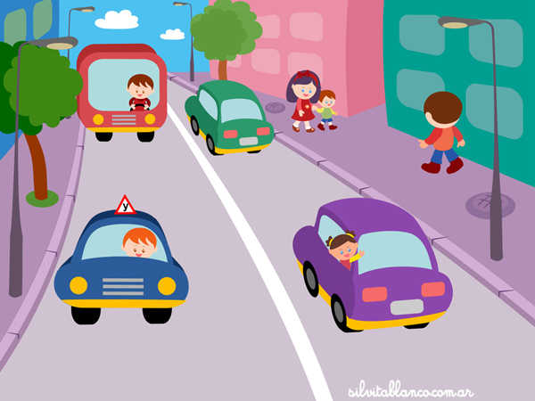
Правило четвёртое.
Если приближается машина, пропустите ее, затем снова осмотритесь и прислушайтесь, нет ли поблизости других автомобилей. Когда машина проедет, необходимо снова осмотреться. В первые секунды она может заслонить собой автомобиль, который едет ей навстречу. Не заметив его, можно попасть в «ловушку».
Правило пятое.
Не выходите на проезжую часть, пока не убедитесь, что у вас достаточно времени для перехода. Только удостоверившись в полной безопасности, не спеша, переходите улицу. Пересекайте ее только под прямым углом.

Slide 21
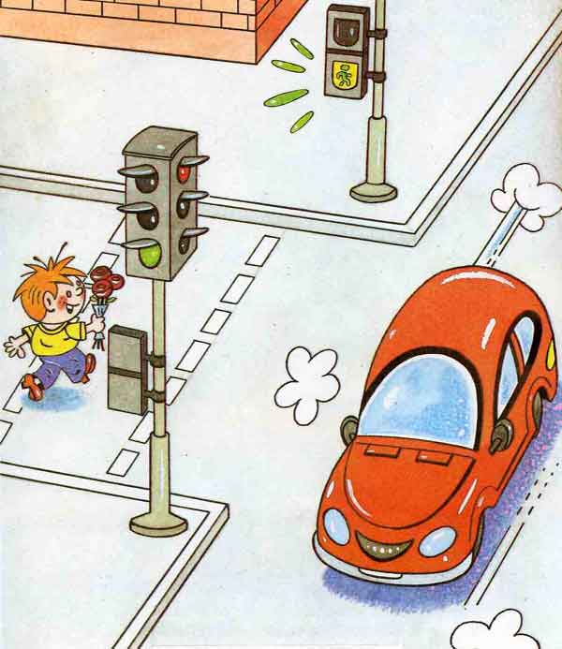
Правило шестое.
Переходя улицу, продолжайте наблюдение за дорогой,
чтобы вовремя заметить изменение обстановки.
Обстановка на дороге быстро меняется: стоявшие машины могут поехать, ехавшие прямо — повернуть; из переулка, из двора или из-за поворота могут вынырнуть новые машины.
Правило седьмое.
Если во время перехода вдруг возникло препятствие для обзора (например, остановилась из-за неисправности машина), осторожно выглянув из-за нее, осмотрите остаток пути. При необходимости отступите назад. Вести себя нужно так, чтобы вас хорошо видели проезжающие водители.

Slide 22
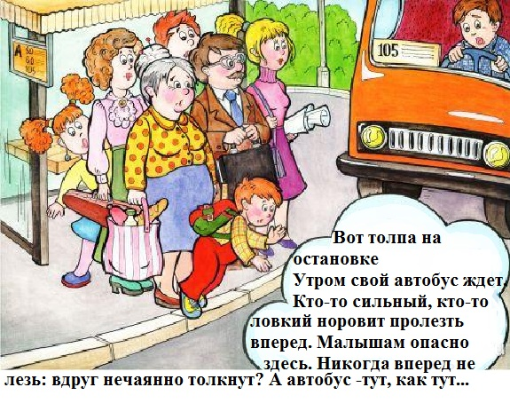
ПОМНИ!
Зона остановки – опасное место для ребёнка: стоящий автобус или троллейбус сокращает обзор дороги; кроме того, люди здесь часто спешат и могут случайно вытолкнуть тебя на проезжую часть!

Slide 23
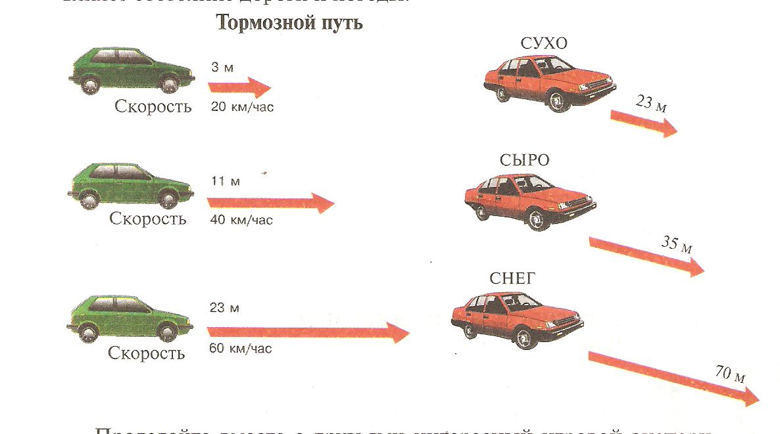
ПОМНИ!
Никакое транспортное средство, набравшее скорость, не может сразу же остановиться, а будет продолжать ехать по инерции!

Slide 24
ДОМАШНЕЕ ЗАДАНИЕ:
п.13.1
Нарисовать дорожные знаки.
Изготовить: «Памятка пешеходу»
«Памятка водителю»

Slide 25
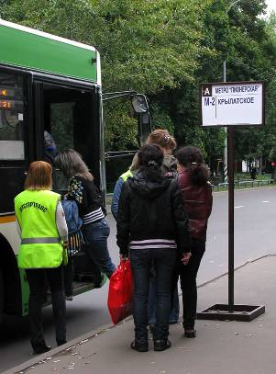
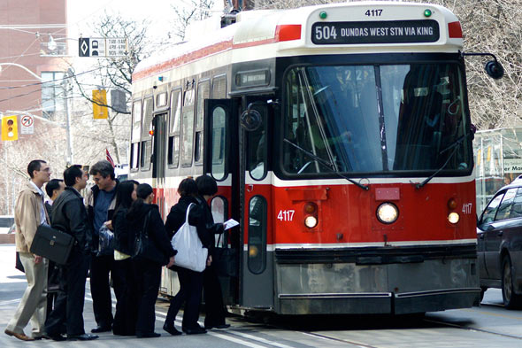
Тема № 2:
«Безопасность в общественном
и личном транспорте»

Slide 26
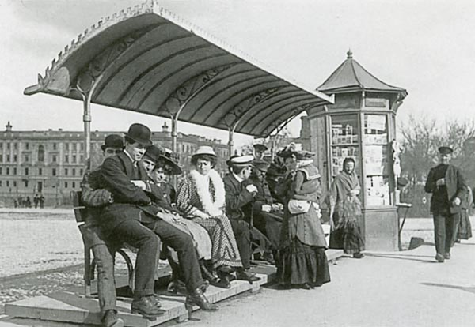
Вспомним правила этикета
в общественном транспорте
В транспорте мы ежедневно проводим много времени. И очень часто впечатления, полученные там, портят нам настроение на целый день. Наивно думать, что в один прекрасный день все люди начнут соблюдать правила этикета, и пребывание в автобусе или метро перестанет быть для нас слишком обременительным. Но нужно начинать. И почему бы не с себя самого? Какие же правила этикета действуют в транспорте?

Slide 27
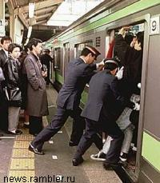
Правила поведения в общественном транспорте при посадке гласят, что первыми входят:
пожилые люди,
дети,
женщины.
Если мужчина изъявляет желание помочь при посадке в общественный транспорт данным категориям граждан, то он обязательно должен попросить на это разрешения.
При воде необходимо снимать с плеч рюкзаки и объёмные (например, спортивные) сумки, чтобы не беспокоить других пассажиров.

Slide 28
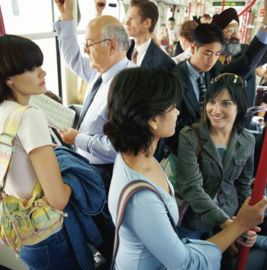
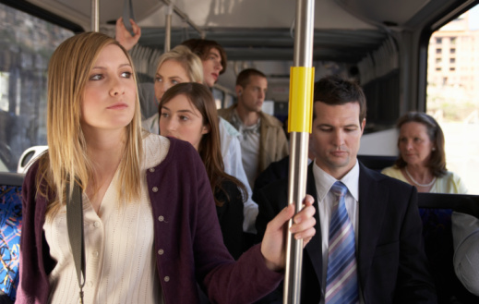
Для того чтобы не стать виновником скандала в общественном транспорте, надо соблюдать правила этикета, по возможности не наступать людям на ноги, не толкаться, не опираться на других пассажиров, не разглядывать людей в автобусе, метро, троллейбусе, трамвае и т.д.
Многие полагают, что мужчины обязаны уступать места в транспорте женщинам. Однако это не совсем так. Уставший мужчина, возвращающийся домой после тяжёлого рабочего дня, должен сам решить, хватит ли у него сил на благородный поступок уступить место прекрасной даме, если та вовсе не кажется измученной трудовыми буднями

Slide 29
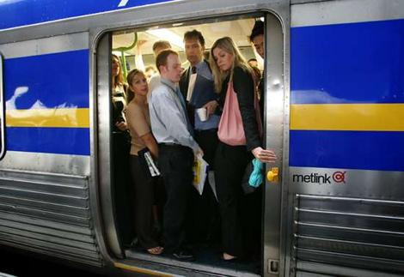
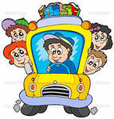
Нельзя:
Толкаться, суетиться, запрыгивать на ходу!
Наступать людям на ноги!
Громко разговаривать, кричать!
Высовывать голову из окна!
Посмотри:
Где в салоне расположены запасные выходы.
Прочитай инструкцию, как ими пользоваться!
Помни:
Обязательно держись за поручни!
Не располагайся возле выхода!
Если увидел бесхозную сумку или пакет –
сообщи взрослым или кондуктору!

Slide 30
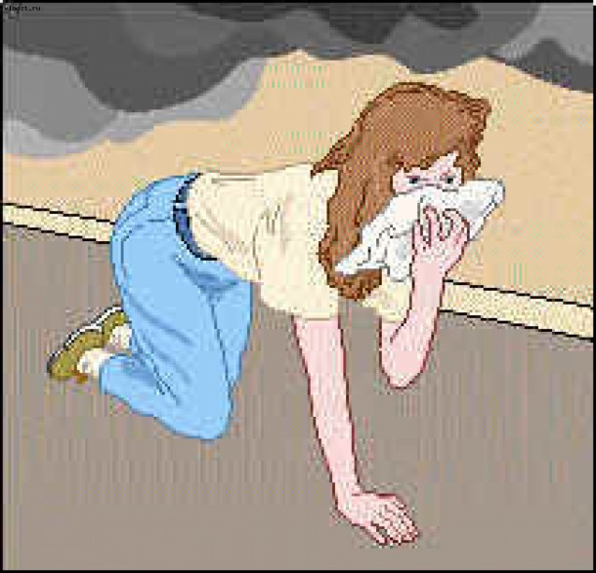
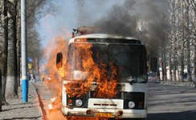
Пожар в общественном транспорте.
Алгоритм действия:
Немедленно сообщи о возгорании водителю или кондуктору.
Оповести пассажиров, разбуди спящих.
Защити рот и нос от дыма платком, рукавом.
Пригнись, выбираясь из салона, не касаясь металлических частей.
Закрой окна, чтобы ветер не раздувал пламя.
В поезде уходи от пламени в передние вагоны., плотно закрывая за собой двери.
Если есть угроза для жизни – не пытайся спасти багаж.
Из вагона выпрыгивай лишь в крайнем случае, при этом надев на себя для амортизации побольше одежды или вместе с матрасом.

Slide 31
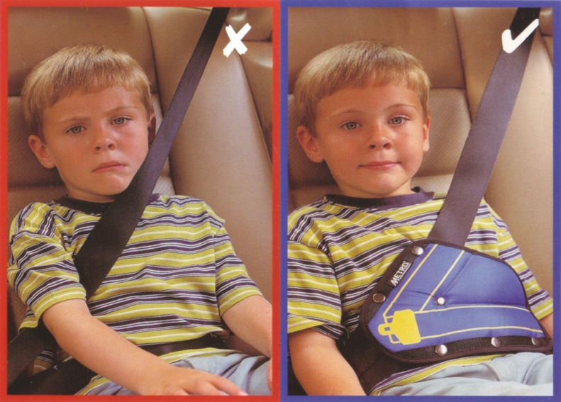
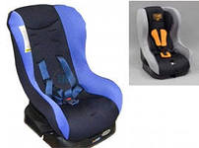
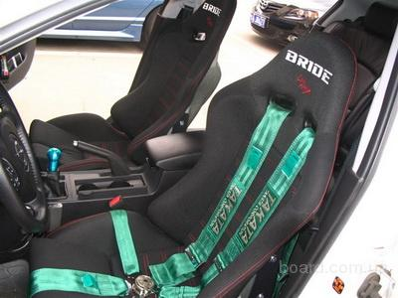
Опасности в автомобиле
Помни:
Самое опасное место в автомобиле – рядом с водителем!
Необходимо пользоваться ремнями безопасности!
Для детей – специальные кресла!
Если столкновение неизбежно – наклони голову к ногам, закрыв её руками!
Выбравшись из машины – отойди от неё на расстояние 15-20 м

Slide 32
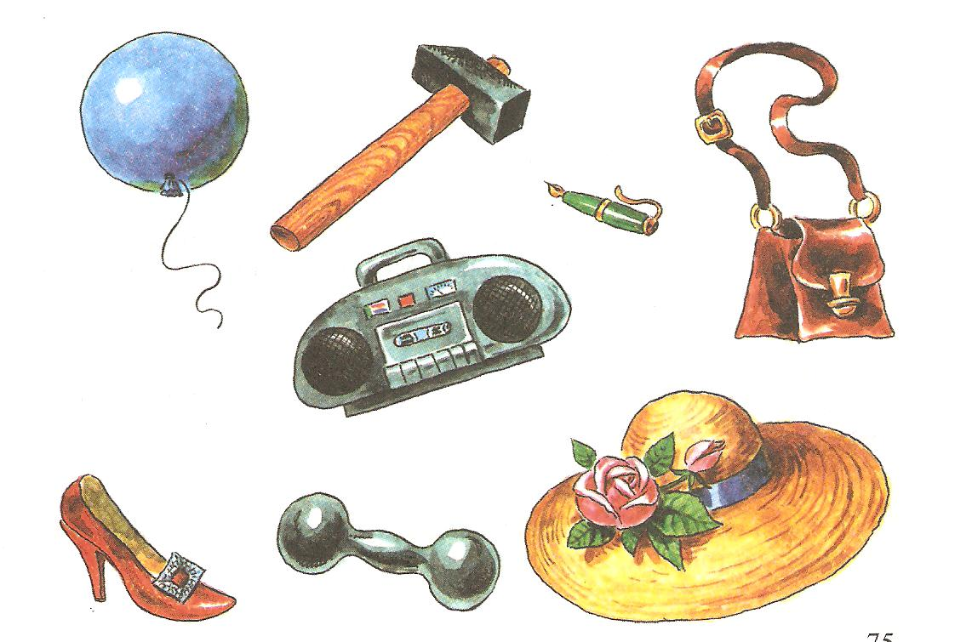
Задание № 1:
Рассмотрите внимательно рисунок и выберите предметы, которыми можно разбить стекло при аварии автомобиля (троллейбуса, трамвая).

Slide 33
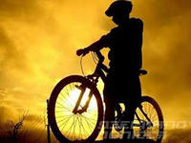
Задание № 2:
Пятиклассник Женя засиделся дотемна, делая уроки, и решил «проветриться» на велосипеде до прихода родителей. Надел синий спортивный костюм и выехал на улицу, район – то тихий. Каков шанс у Жени благополучно вернуться домой?
Ответ:
Ошибки Жени – пошёл кататься в темноте, когда трудно заметить велосипедиста; мальчик был в тёмной одежде; детям до 14 лет не разрешается выезжать на проезжую часть.

Slide 34
ДОМАШНЕЕ ЗАДАНИЕ:
п.13.2
Изготовить: «Памятка пассажиру в автобусе (троллейбусе, трамвае)»
«Памятка пассажиру в метро»

Slide 35
В презентации использовались:
http://42.gibdd.ru/2306.htm
http://www.vashamashina.ru/statistics_traffic_accident.html
http://images.yandex.ru
http://little.com.ua/pdd
http://www.knigge.ru/obshestvenni_transport.html
http://marichka.kiev.ua

